Slide 1


Slide 2
المحاضرة الأولى
محاور المحاضرة:
علم المناخ:
1- علم المناخ والأرصاد الجوية.
2- الفرق بين الطقس والمناخ.
3- عناصر المناخ.
4- الفروع الرئيسية لعلم المناخ.
5- مواقع الطقس والمناخ.
الغلاف الجوي :
1/ أصل الغلاف الجوي . 3/ طبقات الغلاف الجوي. 5/ تلوث الغلاف الجوي.
2/ تركيب الغلاف الجوي. 4/ الغلاف الجوي القياسي.

Slide 3
علم المناخ
يميز الكثيرون بين علم المناخ وأرصاد الجوية فيعتقد البعض الأرصاد الجوية علم تطبيقي حديث بينما علم المناخ علم نظري محض والحقيقة أن علم المناخ والأرصاد الجوية في الوقت الحالي أصبحت العلاقة بينهما تكاملية قوية بحيث يصعب الفصل بينهما . فقسم الجغرافيا في جامعة أنديانا يطرح برنامج المناخ والأرصاد الجوية في جانبين : أحدهما للراغبين بالعمل في الهيئة الوطنية للطقس والثاني لمن تتطلب طبيعة عملهم الماما بموضوعات الطقس والمناخ ولكن لن يعملوا في الهيئة الوطنية للطقس
وتتضمن خطة المسار الأول المساقات التالية جميعها بينما يقتصرا لمسار الثاني المساقات السبعة الأولى فقط

Slide 4
خطة مساق الجغرافيا في جامعة أنديانا
المساق الأول (للراغبين بالعمل في الهيئة الوطنية للطقس ) | المساق الثاني (لمن تتطلب طبيعة عملهم الماما بموضوعات الطقس والمناخ ولكن لن يعملوا في الهيئة الوطنية للطقس)
الأرصاد الجوية والمناخ الطبيعي | الأرصاد الجوية والمناخ الطبيعي
التحليل الجغرافي | التحليل الجغرافي
المناخ الهيدرولوجي | المناخ الهيدرولوجي
الدينامية المناخية | الدينامية المناخية
مساق متقدم في أجهزة الرصد الجوي | مساق متقدم في أجهزة الرصد الجوي
تحليل البيانات الجوية | تحليل البيانات الجوية
علم الأرصاد الشمولي | علم الأرصاد الشمولي
علم الأرصاد الديناميكي
الأرصاد التفصيلية والمناخ الطبيعي
الاستشعار عن بعد
الأجهزة المناخية للتدريب الميداني

Slide 5
الفرق بين الطقس والمناخ
يقصد بالطقس حالة الجوفي مكان معين خلال فترة زمنية قصيرة كاليوم أو الأسبوع.
ويقصد بالمناخ الخصائص العامة المميزة لحالة الجو في ذلك المكان فلا يصف حالة الجو في يوم معين بل الخصائص العامة لحالة الجوفي مكان.

Slide 6
عناصر المناخ
الضغط الجوي
ا لأمطار
الرياح
درجة الحرارة
الإشعاع الشمسي

Slide 7
الفروع الرئيسية لعلم المناخ
مبادئ المناخ والأرصاد الجوية :-
يدرس العناصر الرئيسية للمناخ مثل الإشعاع الشمسي ، درجة الحرارة ، الضغط الجوي ، الرياح ، الأمطار ، وغيرها
المناخ الإقليمي : ويبحث في التصنيفات المناخية ، تحديد الخصائص العامة للأقاليم المناخية ، بيان الأنماط العامة لتوزيعها الجغرافي .
المناخ التطبيقي :- ويبحث في تأثير المناخ على حياة الناس اليومية ،وفي تأثير المناخ الإقليمي على أنماط استغلال الأراضي ، ووسائل إجراء تعديلات مقصودة أو غير مقصودة في المناخ .

Slide 8
مواقع الطقس والمناخ
- مواقع الاتصالات المناخية :- http://www.Oranim.macam98.ac.il/geo/climate.html))
2- مواقع منظمات الأرصاد الجوية :- ( http://www.wmo.ch/web/arep/lil/meteo.html )
4- المراكز المهمة للمناخ والأرصاد الجوية :- http://www.wmo.ch/web/arep/lib l/climx.html(
5- مواقع المنظمة العالمية للأرصاد الجوية :- http://www.wmo.ch/
6- مواقع محطة الأرصاد :- (http://www.weather.com/weather
7 – مواقع الأعاصير المدارية :- http://www.aoml.noaa.gov/hard/tcfaqA.html#A1(
8- مواقع الولايات المتحدة اليوم للطقس :- http://www.usatoday.com/wether/wworkso.htm))
9- دليل الاتفاقيات الخاصة بالتغيرات المناخية :- http://www.unep.ch/iuc/submenu/begin/beginner.htm))
10- النص الكامل لاتفاقية كيتو بشأن التغير المناخي :- wysiwyg://main.66/http://www.cop3.de/fccc/climate.conv.htm))
11- الكتاب التمهيدي للتغير المناخي :- http://www.doc.ca/climate/primer/sec-1.htm))
12- الصفحة الخاصة بالنينو :- http://www.pmel.noaa.gov/tao/el-nino/hom.html))

Slide 9
الغلاف الجوي Atmosphere
1- أصل الغلاف الجوي.
2- تركيب الغلاف الجوي:
تعريف الهواء: يمثل الهواء النقي الجاف خليطا من الغازات التي تدخل في تركيبه لاحظي الجدول :

Slide 10
الغازات التي تدخل في تركيب الغلاف الجوي المتجانس
الغاز | النسبة المئوية بالحجم
النتروجين | 78.07
الأوكسجين | 20.95
الأرجون | 0.93
ثاني أكسيد الكربون | 0.034
النيون | 0.0018
الهيليوم | 0.00052
الميثان | 0.00014
الكربتون | 0.00010
أكسيد النترات | 0.00005
الهيدروجين | 0.00005
الأوزون | 0.00007
الزنيون | 0.000009

Slide 11
بما إن الطبقات السفلى للغلاف الغازي تشهد في كل لحظة حركات كثيرة تؤدي إلى مزج الغازات باستمرار بغض النظر عن كثافتها فان التركيب الكيميائي للغلاف الغازي يبقى متجانسا حتى ارتفاع 80 كم _بمعنى إن نسب الغازات الرئيسية تبقى ثابتة لاتتغيروتعرف هذه الطبقة بالغلاف الجوي المتجانس
ويقع فوق الغلاف الجوي المتجانس غلاف أخر غير متجانس يمتد حتى 2400كم ( تختلف فيه نسب الغازات كلما زاد الارتفاع ) ويمكن أن نقسمه إلى أربع طبقات
يتركب الغلاف الجوي غير المتجانس من :-
من أربع طبقات.

Slide 12
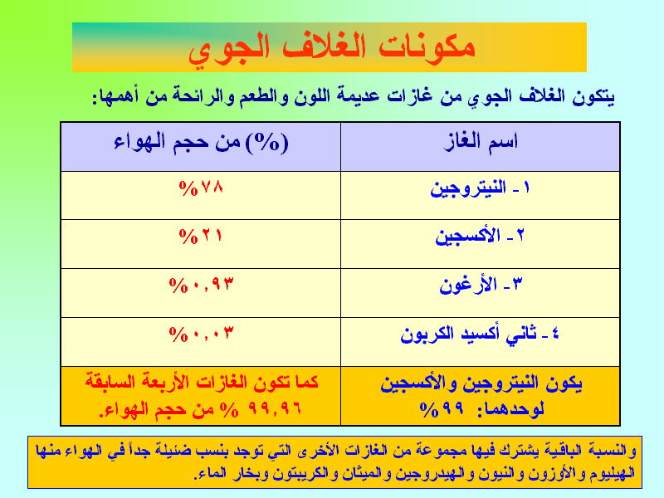
مكونات الغلاف الجوي المتجانس

Slide 13
مكونات الغلاف الجوي غير المتجانس
من 2400كم H
تتكون من ذرات الهيدروجين الخفيفة
H22400كم
تتكون من ذرات الهيليوم الخفيفة
960كم O
تتكون من أكسجين أحادي
Na2240كم
تتكون من أكسجين +نيتروجين
الغلاف المتجانس Na2+O2+CO2 80-100 كم

Slide 14
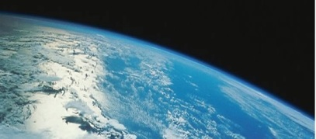
الغلاف الجوي
التعريف / عبارة عن مجموع الطبقات التي تحط بالكرة الأرضية و الذي يحيط الواحد بالأخر.
ووجد أن الغلاف يصل ارتفاعه إلى20000كيلومتر ويتكون من :
الترابوسفير Troposphere
عبارة عن طبقة فوق الأرض مباشرة و تصل إلى 15كيلومتر
الستراتوسفير Stratosphere
  تلي التربوسفير و تصل إلى 50 كيلومتر
الميزوسفير Mesosphere
  الارتفاع من 50 – 80 كيلومتر
الثرموسفير ThermosphereHأو الإكسوسفير Exosphere
  يصل الارتفاع إلى 400 كيلومترفأكثر.

Slide 15
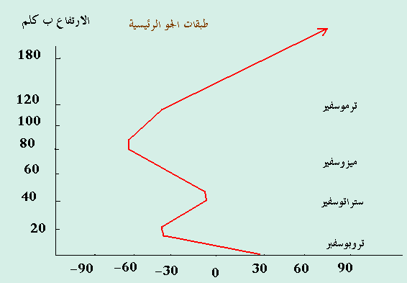
3- طبقات الغلاف الجوي
الميزوبوز
الاستراتوبوز
التربوبوز
درجة الحرارة مْ

Slide 16
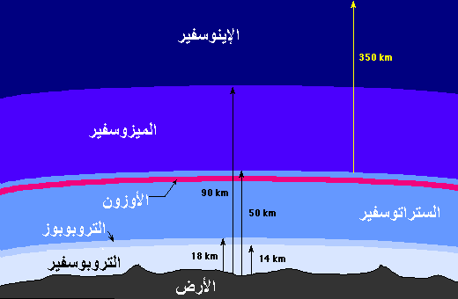

Slide 17
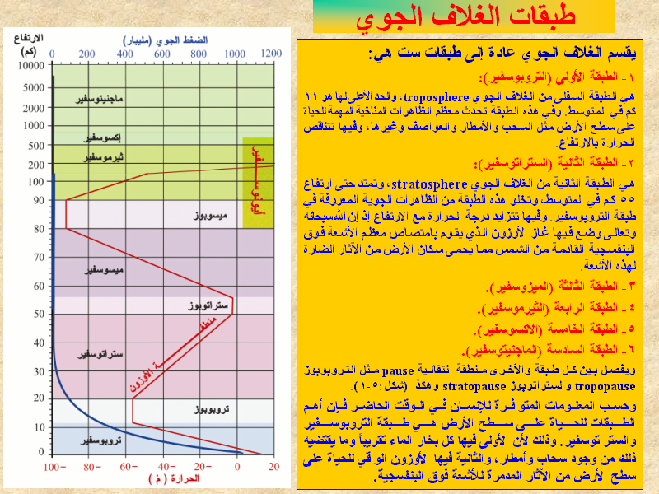
خصائص التربوسفير :-
1- هي الطبقة الاولى من طبقات الغلاف الغازي.
2- يتراوح سمكها بين 8كم عند القطبين و16 كم عند خط الاستواء .
3- تحتوي على 75 % من الغلاف الجوي في المناطق المعتدلة .
4- سميت بالتربوسفير لأنها أكثر طبقات الغلاف الجوي اضطرابا ً.
5- تعد أهم طبقات الغلاف الجوي وأكثرها صلة بحياتنا اليومية .
6- تمتاز بتناقص درجات الحرارة بالارتفاع بمقدار درجة واحدة لكل 150 متر .
7- تنتهي طبقة التربوسفير عند المستوى الذي تتوقف فيه درجة الحرارة عن التناقص .
8- تحتوي على بخار الماء.
9-تحدث فيها التقلبات الجوية وتتكون فيها (الغيوم,الأمطار,الرياح).

Slide 18
خصائص التربوبوز :-
1- هي طبقة انتقالية قليلة السمك .
2- تجمع بين الخصائص الحرارية لطبقة التربوسفير والاستراتوسفير .
3- تشكل الحد الاعلى الذي يمكن ان تصل اليه الاضطرابات الارضية المنشأ .
4- كل الطاقة الكامنة للتبخر والتكاثف تقع اسفلها .
5- تمثل طبقة التربوبوز مجموعة من الطبقات الثانوية ذات خصائص مختلفة وليست طبقة واحدة متصلة .
6- يتراوح التربوبوز في المناطق القطبية بين 9-12 كم بينما يتراوح في المنطقة الاستوائية بين 16-17كم .
7- حظيت هذه الطبقة بالدراسة أكثر من طبقات الغلاف الجوي الانتقالية الاخرى .
8- يرسم لها يوميا خرائط طقس تفصيلية ( عللي ) .
لأنها توجد علاقة قوية بين الاضطرابات الجوية التي تحدث على سطح الارض وبين هذه الطبقة .
9- يستدل علماء الطقس من تقطع هذه الطبقة وتفاوت ارتفاعها ، واختلاف درجة حرارتها ، وظهور بعض الالتواءات فيها على حللة الجو المتوقعة

Slide 19
الاستراتوسفير :-
1- تمتد حتى ارتفاع 50 كم في الغلاف الجوي وهو الحد الأعلى لهذه الطبقة .
2- تمتاز بثبات درجة الحرارة في الكيلو مترات العشرون الاولى .
3- تزداد درجة الحرارة زيادة كبيرة في الجزء المتبقي من هذه الطبقة وتعد مناسبة للطيران .
عللي : أن درجة حرارة الهواء على ارتفاع 50 كم تساوي معدل درجة حرارة الهواء على سطح الأرض؟ لأنه قريب من الإشعاع الشمسي.
4- المصدر الرئيسي للطاقة في هذه الطبقة الاشعة فوق البنفسجية التي يمتصها حزام الاوزون الواقع على ارتفاع 30-35 كم .
5- أثبتت الدراسات المناخية الحديثة وجود رياح مختلفة الأنواع في هذه الطبقة نفت الاعتقاد الذي كان سائدا بعدم وجود رياح أوحركة راسية للهواء في هذه الطبقة .
6- لاتحتوي على بخار الماء.
7_ تحتوي على غاز الأزون ودور الأزون في حماية الكاينات الحية بعد الله.

Slide 20
طبقة الاستراتوبوز :-
1- يجمع خصائص من طبقة الاستراتو سفير الميزوسفير .

Slide 21
خصائص الميزو سفير :-
1- تمتد بين مستوى 53-80 كم .
2- تمتاز بتناقص حرارتها بالارتفاع .
3- مصدر حرارة الميزو سفير هو امتصاص الاوزون لأشعة الشمس فوق البنفسجية .
4- يحدث فيها احتراق معظم الشهب والنيازك.

Slide 22
خصائص الميزوبوز :-
يجمع خصائص من طبقة الميزوسفير والثيرموسفير.

Slide 23
الثيرمو سفير :-
1- تلتقي بالطبقة الاخيرة من طبقات الغلاف الجوي .
2- تعرف هذه الطبقة احيانا بالايكوسوسفير ( الغلاف الجوي الخارجي ) .
3-تمتد من ارتفاع 80-900 كم .
4- تعرف أحيانا بالايونوسفسير.
5- 6- لا تؤثر هذه الطبقة بشكل مباشر على الطقس .
6- لها أهمية في مجال الاتصالات والبث الإذاعي .
7- تعكس موجات الراديو باتجاه سطح الأرض .
8- كثافة الهواء فيها قليلة.
9- الغاز الرئيسي فيها الهيدروجين.

Slide 24
4-الغلاف الجوي القياسي
هو غلاف نظري لا وجود له في الواقع لكنه يمثل معدلات تغير كل من درجة الحرارة والضغط الجوي وكثافة الهواء بالارتفاع في المناطق المعتدلة . اشتقت خصائصه بتطبيق قوانين فيزيائية خاصة ثم طورت عن طريق جمع البيانات بأجهزة الراديو سوند والأقمار الصناعية ويهم في دراسته مجالات الطيران وغزو الفضاء فضلا عن أهميته في دراسة الغلاف الجوي .

Slide 25
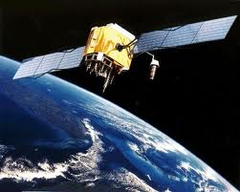
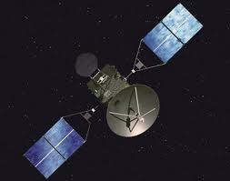
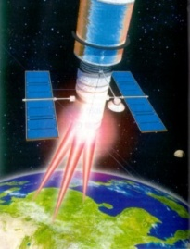

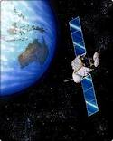
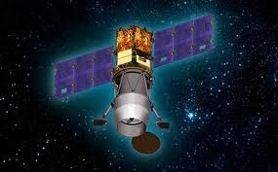
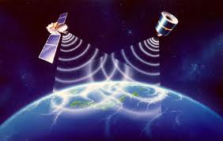

Slide 26
الغلاف الجوي القياسي الأمريكي
الارتفاع | درجة الحرارة (م) | الضغط الجوي (مليبار ) | كثافة الهواء (كغم /م3 )
0 | 15.0 | 1013 | 1.2
1 | 8.5 | 900 | 1.1
2 | 2.0 | 800 | 1.0
3 | -4.5 | 700 | 0.91
4 | -11.0 | 620 | 0.82
5 | -17.5 | 540 | .074
6 | -24.0 | 470 | 0.66
7 | -30.5 | 410 | 0.59
8 | -37.0 | 360 | 0.53
9 | -43.5 | 310 | 0.47
10 | -50.0 | 260 | 0.41
11 | -56.5 | 230 | 0.36
12 | -56.5 | 190 | 0.31
13 | -56.5 | 170 | 0.27
14 | -56.5 | 140 | 0.23
15 | -56.5 | 120 | 0.19
16 | -56.5 | 100 | 0.17
17 | -56.5 | 90 | 0.14
18 | -56.5 | 75 | 0.12
19 | -56.5 | 65 | 0.10
20 | -56.5 | 55 | 0.088
21 | -55.5 | 47 | 0.075
22 | -54.5 | 40 | 0.064
23 | -53.5 | 34 | 0.054
24 | -52.5 | 29 | 0.046
25 | -51.5 | 25 | 0.039

Slide 27
5- تلوث الغلاف الجوي
تلوث الهواء مفهوم حديث ظهر عقب انتشار الثورة الصناعية في أوروبا ويقصد به احتواء الهواء على بعض الغازات والمركبات التي تسبب ضررا مباشر بالإنسان أو تلحق أذى بأي من عناصر البيئة الأخرى كالنبات أو الحيوان أو المواد .
من أهم تلك الغازات في الغلاف الجوي:
(أول أكسيد الكربون ,ثاني أكسيد الكربون,ثاني أكسيد الكبريت,أكاسيد النيتروجين,الميثان,والمواد الكلوروفلوركربونية).

Slide 28
الشوائب الموجودة في الغلاف الجوي :
(الغبار,الدخان,الرمال,والأتربة).
0 من العوامل التي ساعدت على زيادة نسبة الشوائب في الجو (انتشار التصحر).
00أهم مصادر التلوث الجوي :
- المصانع .
- السيارات .
- محطات توليد الطاقة.

Slide 29
الواجب
س1/ اكتبي تقريرمن أحدى مواقع الطقس والمناخ بحيث لايتجاوز التقرير صفحتين؟
س2/ ارسمي طبقات الغلاف الجوي ؟
لتواصل مع الأستاذة :jalmayan@ud.edu.sa

Slide 30


